Slide 1
Data collection
AWS
Amazon Web Services
VPC – virtual private cloud
data collection J3 29 mars
IAM
Identification and Access Management
data collection J3 29 mars
S3
Simple Storage Services
Boto3 pour Python
data collection J3 29 mars
RDS
Relational Database Services
Création base PostGreSQL – Accès public
Utilisé PGAdmin – Endpoint, user, psswd
SQLAlchemy pour Python
data collection J4 02 avril
Amazon Redshift ServerLess Cluster
Service de BDD cloud d'AWS
Utiliser databricks y créer un PySpark dataframe
Le transférer sur Redshift
Utiliser Query Data (Big Query like)
Big data J3 05 avril

Slide 2
Big Data
RDD
SPARK
REDSHIFT TIDY
SPARK SQL

Slide 3
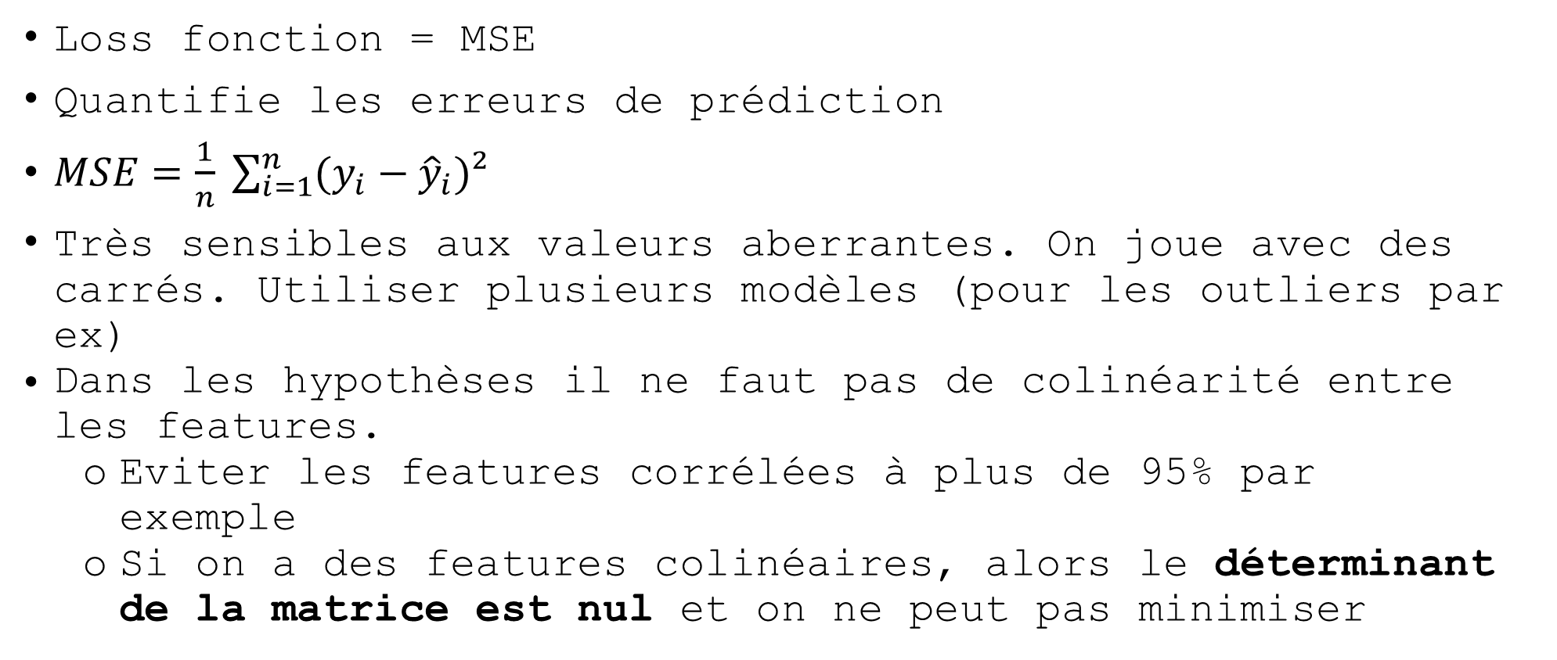
Supervized – Linear Regression
Loss fonction = MSE
Quantifie les erreurs de prédiction
$MSE=\frac{1}{n} \sum_{i=1}^{n}{(y_{i}−{\hat{y}}_{i})²}$
Très sensibles aux valeurs aberrantes. On joue avec des carrés. Utiliser plusieurs modèles (pour les outliers par ex)
Dans les hypothèses il ne faut pas de colinéarité entre les features.
Eviter les features corrélées à plus de 95% par exemple
Si on a des features colinéaires, alors le déterminant de la matrice est nul et on ne peut pas minimiser
Notes:
Imputer
Minimiser la fonction de coût (dérivée)
homo ceda sticité : la variance des erreurs ne dépend pas de l'observation. On parle d'homoscédasticité lorsque la variance des erreurs stochastiques de la régression est la même pour chaque observation i (de 1 à n observations). Faut peut-être faire 3 modèles selon la gamme de prix
Features corrélées => impossible d'inverser la matrice et de trouver les coefs.
Features engineering. Polynomial features
La régression linéaire est sensible aux valeurs aberrantes
La variation c'est l'information
ANOVA c'est analyser la quantité d'information captée par le modèle
R², proportion, comparable d'un modèle à un autre
On veut la meilleure performance sur les données qu'il n'a pas vu
Dans les coefs en multivarié, si on a fait du one hot encoder alors les coefs catégoriels sont relatifs à la catégorie qui a disparue (+56 par rapport à la France par exemple)
Créer des features qui sont des combinaisons non linéaires
x², 1/x…
Ensuite train_test_split etc. jusqu'au calcul de R²
Forward selection
Ne garder que les meilleurs et repartir pour un tour
J02_mercredi_midi_feature_engineering_selection.ipynb

Slide 4
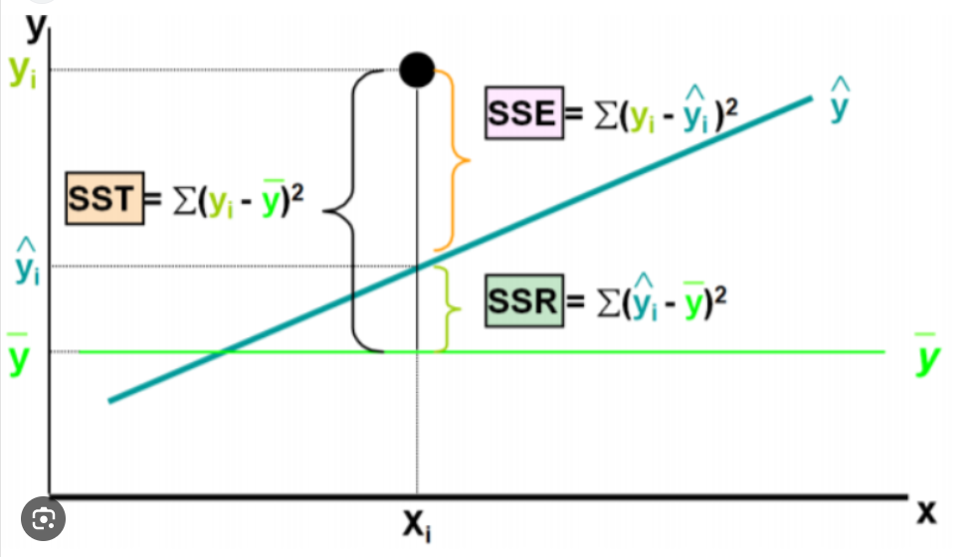
À propos de R²
Commentaires
R² c’est
la mesure de la capacité du modèle
à expliquer la variabilité des mesures par rapport à la moyenne
R² = SSR/SST
SSR = distance entre la valeur moy et la valeur prédite par le modèle
SST = distance entre la valeur moy et la valeur réelle de la feature
variabilité totale = variabilité expliquée par le modèle
+ variabilité non expliquée
SST = SSR
+ SSE
Notes:
R² représente la proportion de la variance de la variable dépendante qui est expliquée par le modèle de régression.
Dans sklearn, le score, c'est R²
Comme c'est une proportion c'est comparable d'un modèle à un autre quel que soit les valeurs de y
SSR = sum of squares due to regression
SST = sum of squares total
Par rapport au cours de ce matin
R² = 1 - SSE/SST (car SSR = SST - SSE)
R² = SSR/SST = (SST – SSE)/SST = 1 - SSE/SST
Si R² vaut 0 alors la droite de régression n'explique aucune des variabilités des données par rapport à la moyenne
Si R² vaut 1 alors la droite de régression explique toutes les variabilités des données par rapport à la moyenne
Revoir l'adjusted R²
Pénalise l'usage excessif de variables supplémentaires
we add a penalty to our equation so that if the independent variable is not a good predictor, R² will decrease
p = regressors = nb de variables independantes
n = nb samples
R²adj = 1 – (1-R²) n-1/(n-1 -p)
Si p croit, alors le coef croît
Si R² reste constant alors R²Adj décroit
Ça veut dire que ça ne sert à rien d'augmenter p (y a pénalisation)
Loi de Weber
On est plus sensible aux rapports qu'aux différences
Entre 1 et 2 on voit la différence
Entre 20 et 21 on ne voit pas la différence
La différence est de 1 dans les 2 cas mais de 100% et de 5% dans l'autre
C'est pour ça qu'on calcule le rapport entre SST et SSR et qu'on ne fait pas la soustraction.

Slide 5
Supervised – Regularization

Slide 6
Supervised – Logistic Regression

Slide 7
Supervised – Random Forest

Slide 8
Supervised - SVM

Slide 9
Supervised - SVM

Slide 10
Supervised – Ensemble Learning

Slide 11
Supervised – Model Selection & Evaluation

Slide 12
Supervised – Time Series

Slide 13
Unsupervised - KMEANS

Slide 14
Unsupervised - DBSCAN

Slide 15
Unsupervised - PCA

Slide 16
Unsupervised - NLP

Slide 17
Unsupervised - Topic Modeling

Slide 18
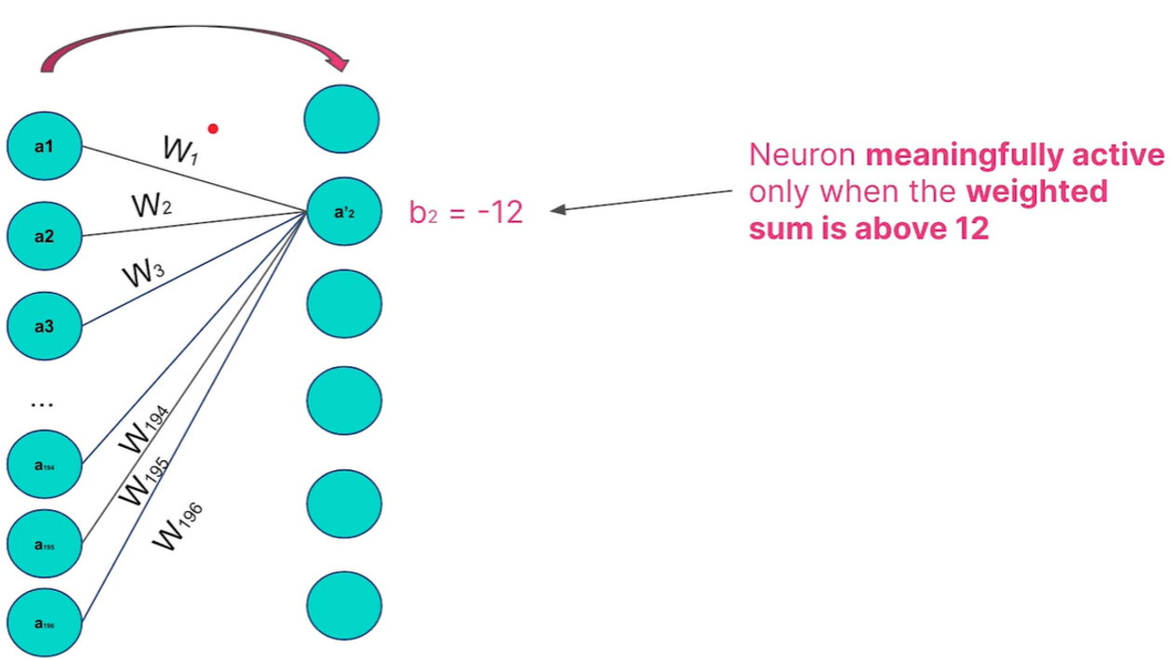
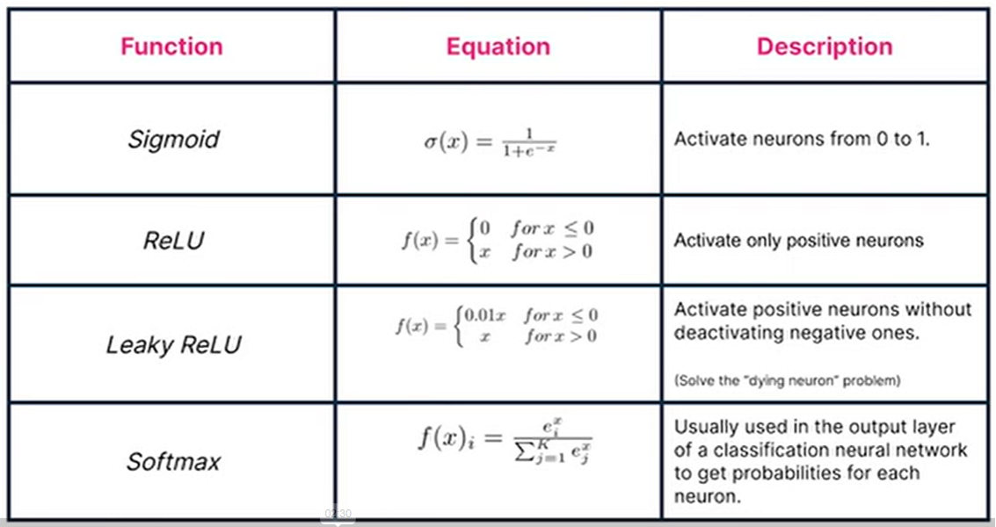
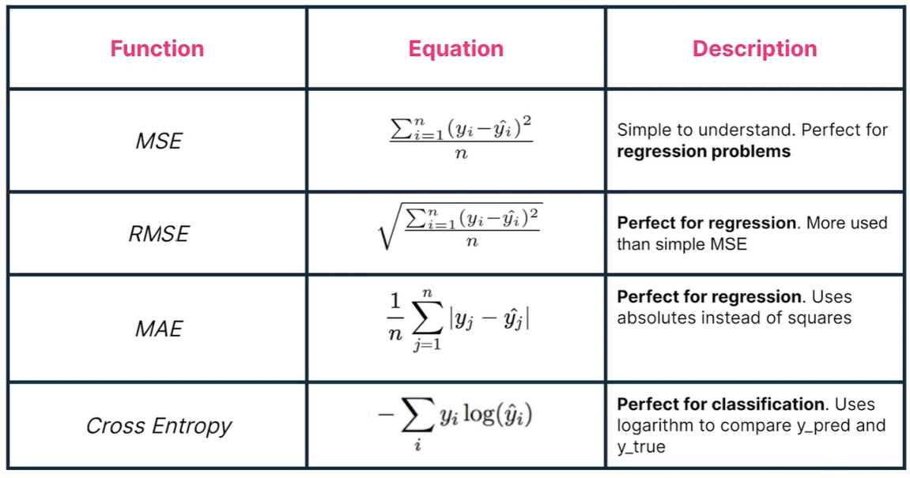
Deep Learning
Gradient descent
Neural Network
TensorFlow
CNN
Transfer Learning
Recurrent NN
Encoder Decoder
Attention

Slide 19

Deep Learning - Gradient Descent
Gradient Descent
Minimiser la loss
Elle dépend du problème
Exemple : MSE
Si h(x₁) = β₀ + β₁x₁
On cherche β₀ et β₁ qui minimisent C
C(β₀,β₁)=1/n ∑ (y_{i} - β₀ - β₁x_{1i})²
γ = learning rate ∇ = grad
β_{t+1} = β_{t} - γ ∇C
Full batch gradient descent
Calcul sur l'ensemble des obs (see 1/n). Trop lent => SGD, BGD
Stochastic - SGD
Calcul du gradient sur n'<n éch
∇C = 1/n ∑ ∇[(y_i - β_0 - β_1x_1_i)²]
The gradient of the loss function over n observations is equal to the average gradient computed for each single obs
On fait le calcul en rouge qui est rapide sur 1 point i
On va échantillonner sur un sous-ensemble n'<<n
Permet d'échapper à un minimum local ou de trouver minimum global
Mini Batch – BGD
Calcul du gradient sur des lots
Batch size = 2^{n}
Penser à normaliser les données (see oval vs rond)
Penser à utiliser un validation set pour monitorer la loss
Learning rate γ. Déterminé
Validation set. Permet de monitorer la loss function C. Typique 0.01
C remonte sur validation set si on overfit
Une epoch
une itération sur le jeu d'entrainement.
permet de comparer la précision de 2 modèles après e epochs
Algo GD
Prendre un point au hasard dans l'espace des β
Calcul du gradient ∇
C'est les coordonnées d'un vecteur dans le plan β₀, β₁
Ses coordonnées sont les dérivées partielles dC/dβ₀ et dC/dβ₁
Indique la direction de plus grande variation
La projection du vecteur 3D
On prend l'opposé du gradient car on veut faire baisser la dérivée
On avance d'un cran
Après on reboucle
Critère d'arrêt : Nb d'itérations <- hyperparamètre

Slide 20
Deep Learning - Neural Network

Slide 21
Deep Learning - TensorFlow

Slide 22
Deep Learning - Convolutional NN

Slide 23
Deep Learning - Transfert Learning

Slide 24
Deep Learning - Generative Advesarial Networks

Slide 25
Deep Learning - Word Embedding
On a un doc dont les mots sont indexés. On ne peut pas passer ce vecteur à une couche dense car les valeurs ordonnent les mots
Différentes options : one hot encoding, TF-IDF, word embedding, word2vec
#tokens/#tokens_text * log(#docs/#docs_with_token)
Classification, Supervisé, pas sparce, mot = vecteur ligne,
Représente chaque mot du doc avec 2^{n} valeurs (des features pour chaque mot)
Opération de lookup (pas de multiplication ou autre)
Le mot devient un vecteur avec 2^{n} features
Conserve l'ordre des mots (pas comme TF IDF)
Pas de biais
Pas généraliste (les coefs sont liés à la tâche, back propagation, gradient descent)
Pas de transfert learning possible
GlobalAveragePooling1D (couche GAP)
Après la couche Word Embedding
Moyenne par colonne de la matrice Word Embedding
En sortie un vecteur du nombre de colonnes de la matrice (n_dim=2^{n})
Faut présenter un vecteur pour le "brancher" à l'entrée des couches denses.
Donc à la sortie de la couche GlobalAveragePoolong1D on perd l'ordre de la séquence d'entrée
Word2Vec (pas besoin d'être supervisé)
Continuous Skip-gram : input = un mot, output = les mots autour
Continuous Bag of Words : input = les mots autour, output = le mot au milieu du contexte (2 mots avant + 2 mots suivants)
Taches généralistes => on peut faire du transfert learning

Slide 26
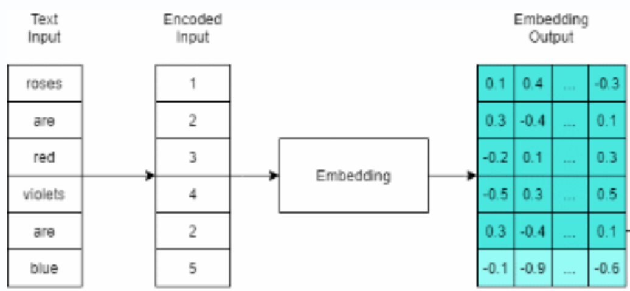
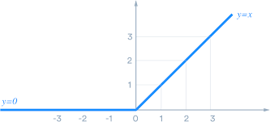
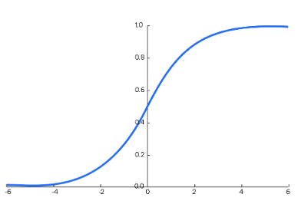
(seq_len x n_embed=2^{n})
GlobalAveragePooling1D
0.7 … 0.1
2^{n} values
Dense
…
ReLu
1 neurone
Softmax
vocab_size

Slide 27
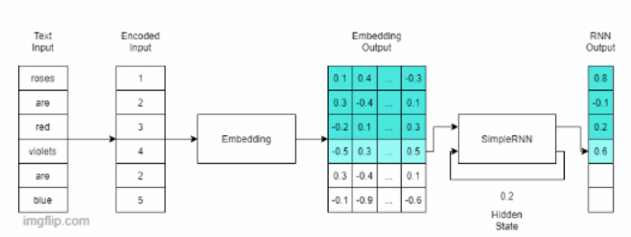
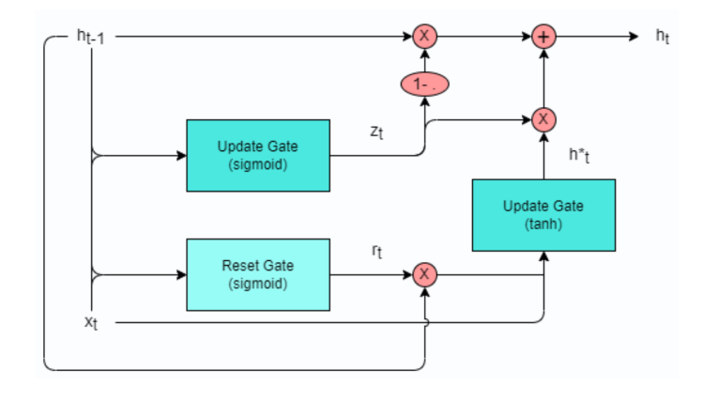
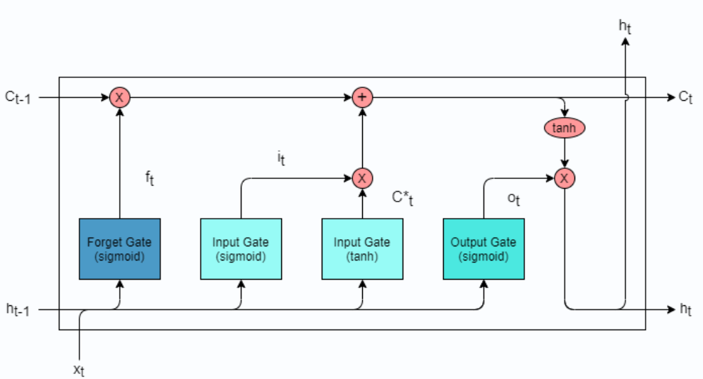
Deep Learning - Recurrent NN
SimpleRNN
GRU – Gated Recurrent Unit
LSTM – Long Short Term Mem
(1-Z_{t})h_{t-1}
(1-Z_{t})h_{t-1} + Z_{t}h*_{t}
d col
1-Z_{t}
Z_{t}h*_{t}
C_{t} = f_{t} C_{t-1} + i_{t} C*_{t}
0<Z_{t}<1
0<f_{t}<1
0<i_{t}<1
0<r_{t}<1
0<o_{t}<1
r_{t} h_{t-1}
x_{t}
h*_{t}=candidate
C*_{t}=candidate
SimpleRNN remplace GlobalAveragePooling1D qui faisait perdre l'ordre de la séquence
h est constant par ligne calculée. Il vaut 0, puis 0.8, puis-0.1…
Du point de vue de la mémoire on a 1 seul mot de mémoire
Quand on lit 3 ("red") on se rappelle 2 ("are") mais on ne se rappelle plus 1 ("roses")
On veut que h_{t} tienne compte de x_{t} et de h_{t-1}
Reset gate
En entrée : mot en cours (x_{t}) ET la sortie de l'itération précédente h_{t-1}
r_{t} entre 0 et 1
On multiplie par h_{t-1}
Si la sortie de reset gate est proche de 0 alors on décide de ne PAS tenir compte de la mémoire.
r_{t} est calculé à chaque itération
On a donc une gestion dynamique car pour le t^{ieme} mot de la séquence on peut décider de faire une croix sur la mémoire ou pas
Update gate - sigmoïde
Donne de la flexibilié
Voir ht = (1-Zt)ht-1 + Zt ht (c'est un curseur dynamique qui est calculé à chaque itération)
Update gate - tanh
Sort le candidate gate
A gauche les gates sont des curseurs qui permettent de prendre en compte plus ou moins h_{t-1} et x_{t}
Pas de relation entre f_{t} (forget de t) et i_{t} (input de t)
Pas obligé d'avoir f_{t} + i_{t} = 1 (GRU)
En GRU on a QUE hidden state. Ici plus flexible qu'avec 1-Z_{t} et Z_{t}
Avec le + en haut au milieu on cumule (tant qu'on n'a pas de forget)
C_{t} n'est pas normalisé. Cumule tout depuis le début. Peut devenir très grand
Avec le C_{t} on calcule h_{t}
Faut le normaliser (tanh) avant de x par output gate
GRU h_{t} = (1 - Z_{t}) h_{t-1} + Zt h*_{t} Z_{t} sortie de Update Gate
LSTM h_{t} = tanh(Ct) * O_{t} O_{t} sortie de Output Gate
On part d'un neurone qui se souvient juste que du mot précèdent
GRU : soit je focalise sur le dernier mot ou je l'oublie
LSTM : avec le cell state on a une mémoire long terme
TODO À finir

Slide 28
Deep Learning - Recurrent NN
Remplacer la couche GlobalAveragePooling1D (GAP) qui fait perdre l'ordre des mots

Slide 29
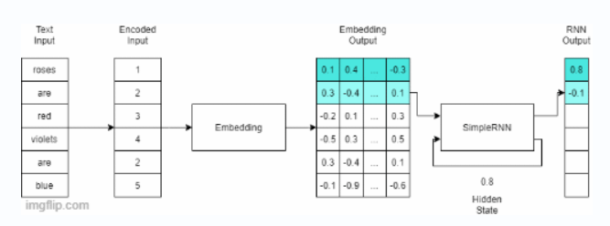
Deep Learning - Recurrent NN

Slide 30
Deep Learning - Encoder Decoder

Slide 31
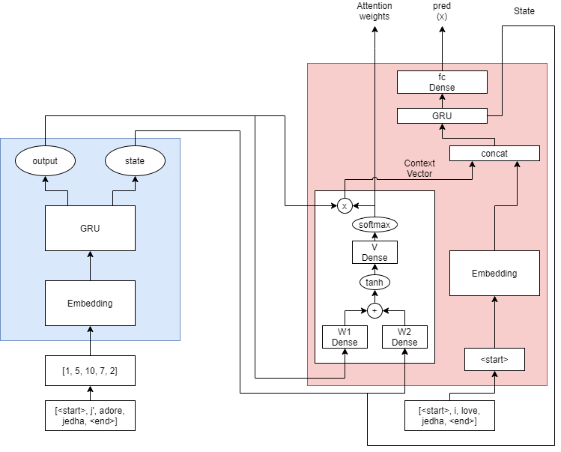




Attention
n_units
seq_len
vocab_size
argmax()
seq_len x n_units
vocab_size
n_units
n_units
n_units + emb_dim
n_units
seq_len x n_units
∑ colonnes
n_units
emb_dim
GRU
seq_len
n_units
emb_dim
1
emb_dim
seq_len x emb_dim
vocab_size
emb_dim
seq_len x n_units
n_units
vocab_size
seq_len x n_units
n_units
vocab_size
<start> J'aime Jedha
n_units
0
0
seq_len
seq_len = longueur de la séquence
emb_dim = nb unités du word embedding (2^{n})
n_units = nb unités ou de neurones
vocab_size = taille du vocabulaire
WE = [vocab_size x emb_dim]
18
teacher forcing
5
42
0
inference
n_units
9
<start> I love Jedha
7
58
n_units
Notes:
1 - ############################
À gauche, encoder, bleu
La matrice Word Embedding bleue a pour taille vocab_size x emb_dim
C'est un encodage des vocab_size mots (lignes) du vocabulaire d'entrée à l'aide de emb_dim features (colonnes)
Les valeurs de la matrice sont calculées lors de l'entrainement afin de minimiser la loss de la tâche (classification par exemple)
Il s'agit d'une opération de lookup qui conserve l'ordre des mots de la séquence d'entrée et les remplace par une description qui utilise emb_dim features (non plus un unique index)
Après la couche Word Embedding bleue, on a toujours seq_len mots mais ils sont dorénavant encodés dans une matrice seq_len x emb_dim
La GRU (gated recurrent unit) bleue possède n_units.
Cela veut dire que pour chaque mot de la séquence, sa sortie aura une longueur de n_units
De plus, à chaque itération, ses hidden states seront mis à jour et auront, eux aussi, une longueur de n_units
À la sortie de la GRU bleue, "output" est une matrice de taille seq_len x n_units et "state" est un vecteur de n_units de long
Si besoin, revoir le fonctionnement détaillé d'une GRU dans Deep Learning 09 Recurrent Neural Network
On propage le "document" (matrice seq_len x n_units) et le dernier hidden state (vecteur de n_units de long) vers W1 et W2 du décodeur rouge
2 - ############################
En mode apprentissage (teacher forcing)
L'ensemble du document qui est sous forme d'une matrice seq_len x n_units passe de l'encoder à la couche dense W1 qui possède n_units
Les interrupteurs 2 et 3 sont fermés vers la gauche
L'interrupteur 2 alimente la couche dense W2 avec la dernière version des hidden states de l'encoder
Il s'agit d'un vecteur de n_units de long
L'interrupteur 3 alimente l'entrée du décodeur avec le premier "mot" de la phrase traduite (<start>)
Ce n'est pas visible sur le schéma mais les mots <start>, "I", "love"… sont transformés en index de langue cible avant d'être présentés au Word Embedding rouge
Dans la couche d'Attention (rectangle blanc, à gauche dans le décodeur)
À la sortie de W1 on a une matrice seq_len x n_units
À la sortie de W2 on a un vecteur 1x n_units
Lors de l'opération de sommation, on va commencer par transformer la sortie de W2 en une matrice seq_len x n_units (broadcasting)
Ensuite l'opération de sommation se fait ligne à ligne entre les 2 matrices issues de W1 et W2
Les valeurs de la matrice (seq_len x n_units) sont ramenées entre -1 et +1 avec tanh
La matrice seq_len x n_units passe par une couche dense à 1 neurone
En sortie on retrouve donc un vecteur d'une colonne de hauteur seq_len
On utilise alors une fonction d'activation softmax
En exagérant on peut imaginer qu'à la sortie de softmax, toutes les valeurs du vecteur sont nulles ou proches de 0 sauf une qui est très proche de 1
En fait softmax fait ressortir la ou les lignes du vecteur qui contient le ou les mots intéressants (plusieurs mots sont susceptibles d'être intéressants si ils sont "proches")
À ce stade, on en fait une sortie (vecteur Attention weights de longueur seq_len)
Toujours à la sortie de softmax, on multiplie ce vecteur colonne de longueur seq_len par la matrice seq_len x n_units qui est une représentation de tout le document
La multiplication se fait ligne à ligne (notation ⊙ dans la littérature)
À la sortie de la multiplication, on se retrouve avec une matrice seq_len x n_units dont toutes les lignes sont nulles sauf une (oui, oui je sais j'exagère)
Dans le schéma ce n'est pas indiqué mais sur le fil Context Vector, il y a une opération de sommation de toutes les colonnes de la matrice seq_len x n_units
On peut se permettre de le faire car presque toutes les lignes sont nulles sauf une
Tout se passe alors comme si on ne gardait que la ligne du mot (encodé sur n_units features) qui nous intéresse
Et on arrive devant concat avec un vecteur de long n_units
On se place au niveau de l'interrupteur 3
Au premier tour de la boucle d'apprentissage, l'indice qui correspond au mot <start> (0 par exemple) est présenté à la matrice Word Embeding qui est de taille vocab_size x emb_dim
Après l'opération de lookup, le mot ressort en étant encodé sur emb_dim features (voir ce qui a été dit à propos du Word Embedding de l'encoder)
On présente cet encodage sur emb_dim features à concat
À la sortie de concat on a un vecteur de longueur n_units + emb_dim
C'est une représentation très riche du mot qui tient compte de son contexte dans la langue source (n_unit features) et de sa traduction (sur emb_dim fetaures)
La GRU suivante possède n_units.
On fait sortir d'un côté le hidden state de l'itération en cours. Il s'agit d'un vecteur de longueur n_units
Ce dernier "redescend" sur le fil noir et arrive à l'interrupteur 2 qui à ce moment-là est toujours ouvert
En sortie de la couche GRU il sort aussi un vecteur de longueur n_units qui est présenté à une couche dense qui possède vocab_size neurones
Pour des raisons de simplicité ici vocab_size FR et EN ont la même taille
On obtient en sortie de la couche dense en question, un vecteur de longueur vocab_size
On fait passer ce vecteur à travers une couche softmax (qui n'apparait pas sur le schéma) afin de pouvoir identifier dans les vocab_size mots du vocabulaire cible (EN) l'indice du mot traduit
0n invoque argmax() sur le vecteur de longueur vocab_size afin de retrouver l'indice du mot le plus probable.
Ce dernier est ramené vers l'interrupteur 3 à l'aide du câble vert
En mode teacher forcing l'interrupteur 3 reste fermé du côté des mots de la phrase target
À la fin de la première itération du mode apprentissage (teacher forcing) on tourne vers le bas l'interrupteur 2
L'interrupteur 3 ne bouge pas
Au début de la seconde itération
W1 est toujours alimenté par le document au format seq_len x n_units mais on avance d'un cran et on utilisera le "mot" qui est présenté sur la seconde ligne de la matrice
W2 est maintenant alimenté avec un vecteur de longueur n_units qui est contient les hidden state du décodeur (et plus les hidden states de l'encoder)
L'interrupteur 3 laisse passer l'indice dans la langue cible du second mot de la phrase target (encore une fois la traduction des mots target en indice n'apparait pas sur le schéma)
Same player shoot again… C'est reparti pour un tour
À la fin de la seconde itération on laisse les interrupteurs dans leur position et on passe à l'itération suivante
En mode inférence
L'encoder a encodé un document qui n'a jamais été vu par le décoder
À la première itération
L'interrupteur 2 est tourné vers la gauche
On présente donc à W1 et W2 respectivement le document au format matrice seq_len x n_units et les derniers hidden states de l'encoder sous forme d'un vecteur de longueur n_units
L'interrupteur 3 est tourné du coté inférence et par défaut l'indice du token "<start>" (0 par exemple) est présenté au WE rouge
Le fonctionnement est ensuite exactement le même qu'en mode apprentissage
Par contre on bénéficie des contenus des Word Embedding qui ont été ajustés au cours de l'apprentissage (back propagation, gradient descent etc.)
À la fin de la première itération, comme en mode teacher forcing, on fait pivoter l'interrupteur 2 afin d'alimenter W2 avec les hidden states du décodeur (vecteur de longueur n_units)
L'interrupteur 3 reste fermé du côté inférence et l'indice du mot prédit dans la langue cible qui est sur le fil vert est présenté au WE rouge.
En haut, à la sortie de softmax(), on invoque argmax() sur le vecteur de longueur vocab_size afin de retrouver l'indice du mot le plus probable.
Et on repart pour une seconde itération…
Jusqu'à avoir consommé tous les mots de la langue source.

Slide 32


